Slide 1
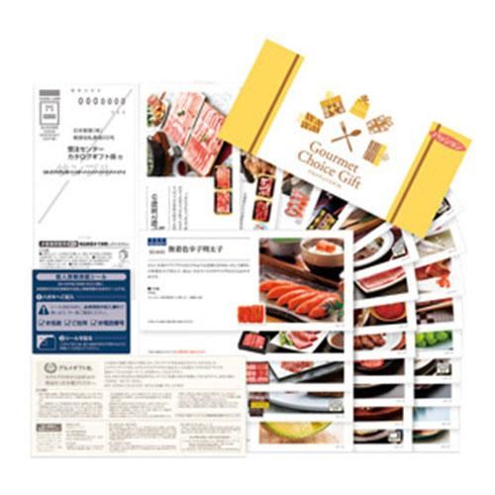
【提案書】
グルメチョイスカード「パッション」
好きなように自由に選択できて見ているだけでもワクワクしてくるカード型のグルメ商品限定ギフトカタログ。こちらのグルメチョイスカードはご予算に応じて他7タイプご用意しております。
特徴
納期
納期スペース
仕様
包装 : 紙ケース
備考 : 箱サイズ：102×212×5mm ※合計5万円以上にてお申し込みください｡他ｺｰｽとの取り混ぜも可能です｡※システム料は価格に含まれています｡出荷可能日を必ずご確認ください
お見積
お見積りスペース

